Slide 1
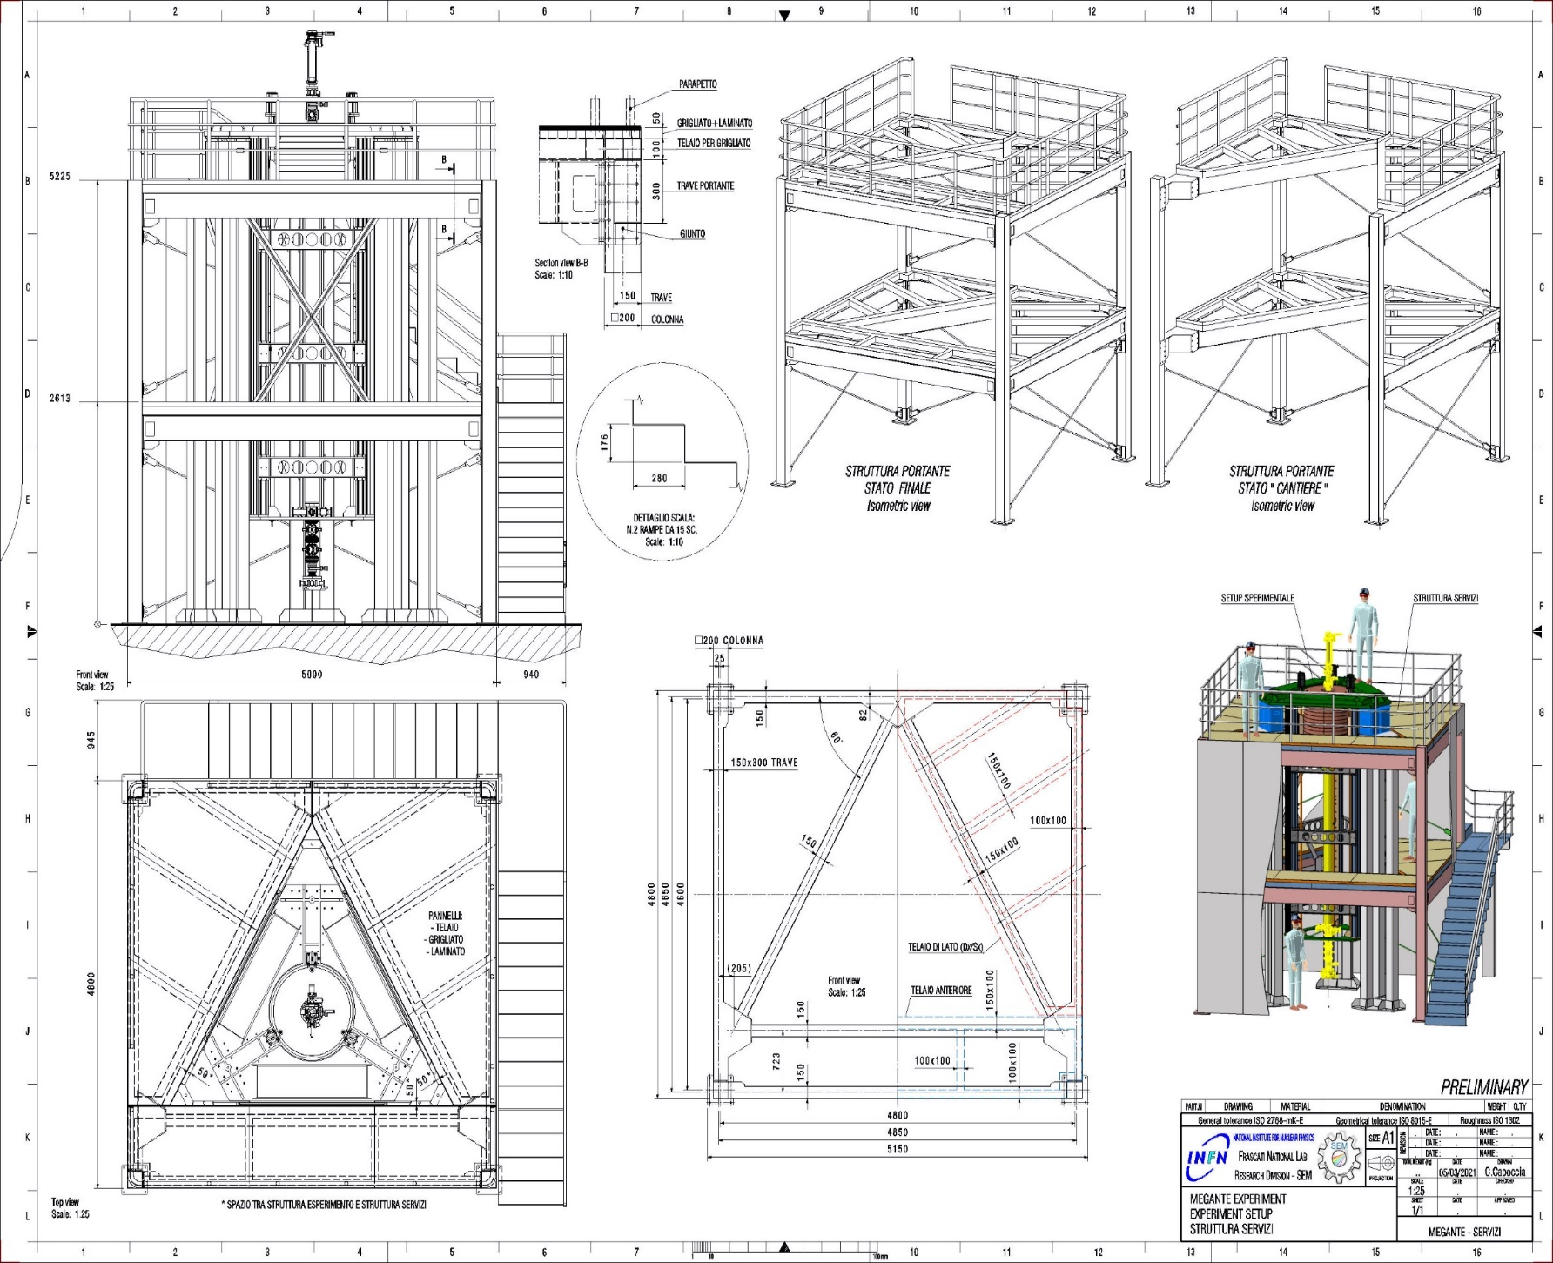
MEGANTE EXP. (1)
Di seguito alle indicazioni ricevute dal responsabile delle sicurezze (Ing.Vescovi), in questi mesi si è proceduto a distinguere il setup di Megante in due parti distinte:
Una parte ‘’Civile’’ da realizzare come opera ‘’agibile’’ per l’accesso alle persone.
Un a parte ‘’Macchina’’ che riguarda tutta la parte dell’apparato sperimentale: Massa di misura, movimentazione, vuoto etc.
Per la parte civile abbiamo realizzato un disegno preliminare che è stato affidato a uno studio tecnico (dietro indicazione dell’università proprietaria dello stabile) che sta procedendo alla verifica della fattibilità in funzione delle condizioni a contorno.
MEGANTE SERVICE STRUCTURE
Giugno 2021 Cesidio.Capoccia@lnf.infn.it

Slide 2
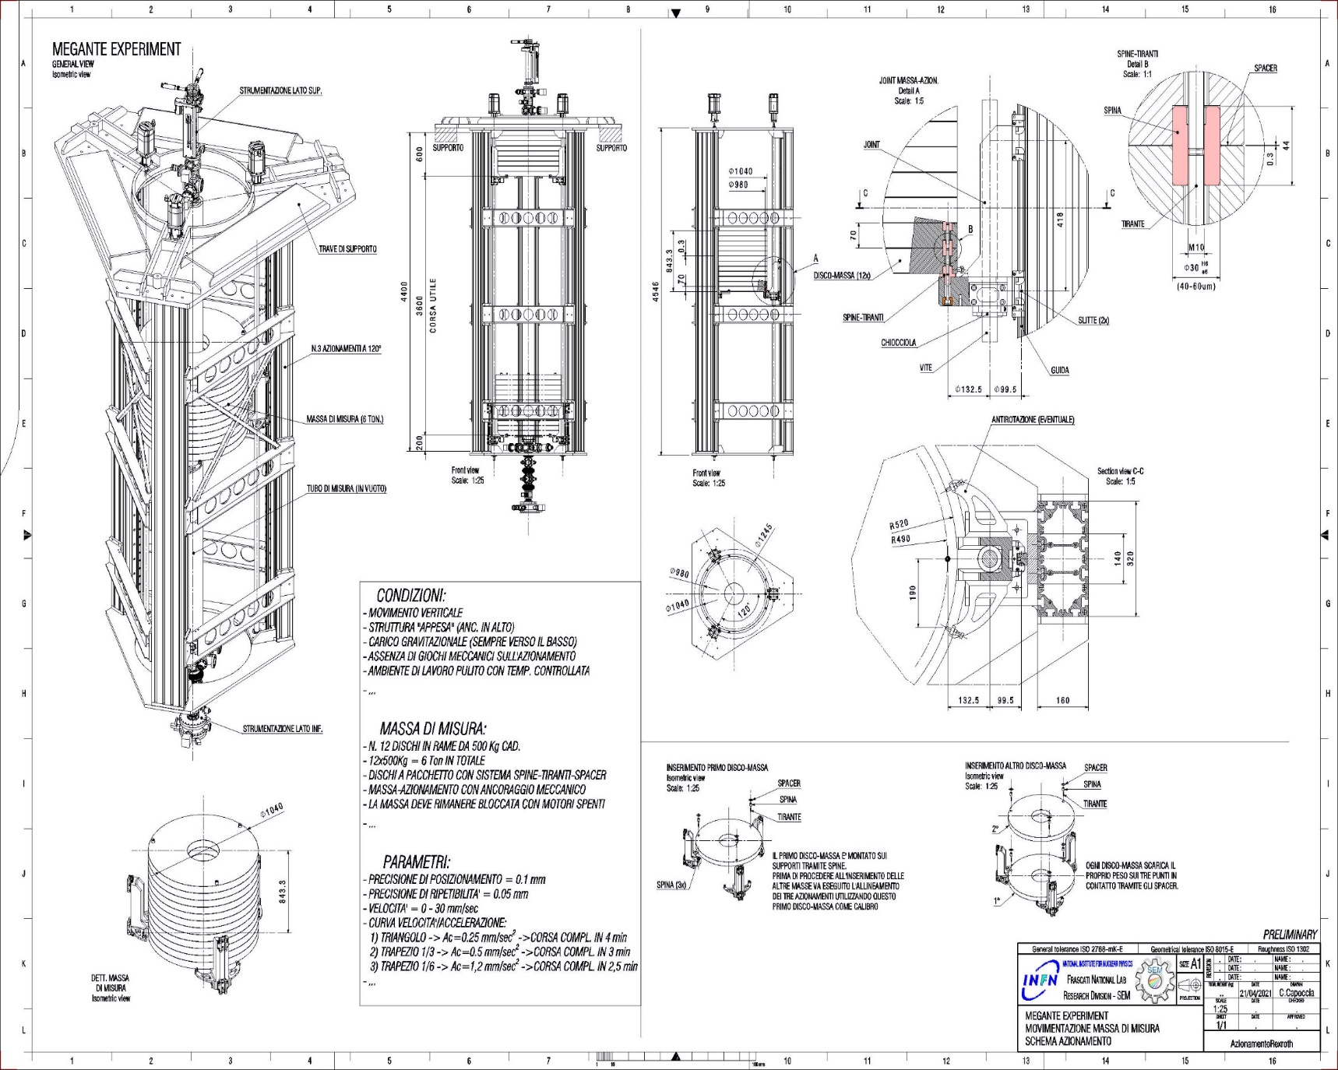
MEGANTE EXP. (2)
Per la parte del setup proprio dell’esperimento, stiamo lavorando sulla nuova soluzione proposta da Rosi: passare, con la massa di misura, da 4 a 6 tonnellate abbandonando il tungsteno e passando al Rame (puro).
Abbiamo sviluppato la nuova geometria considerando 12 dischi di rame di alta precisione dimensionale (l’ideale sarebbe avere 12 ‘’campioni di misura’’ in peso).
Attualmente stiamo raccogliendo pareri e offerte da varie ditte selezionate per verificare il grado di precisione che potrebbe essere garantito. L’idea è di procedere appena possibile a realizzare uno dei 12 dischi come prototipo.
In parallelo anche il sistema di mivimentazione si sta aggiornando.
MEGANTE EXP. SETUP
Giugno 2021 Cesidio.Capoccia@lnf.infn.it

Slide 3
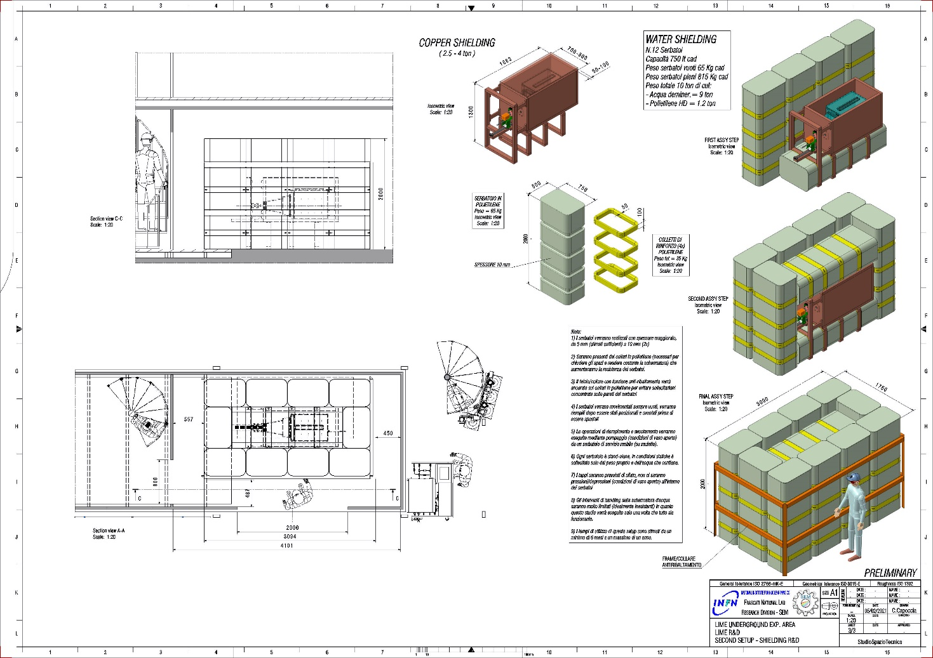
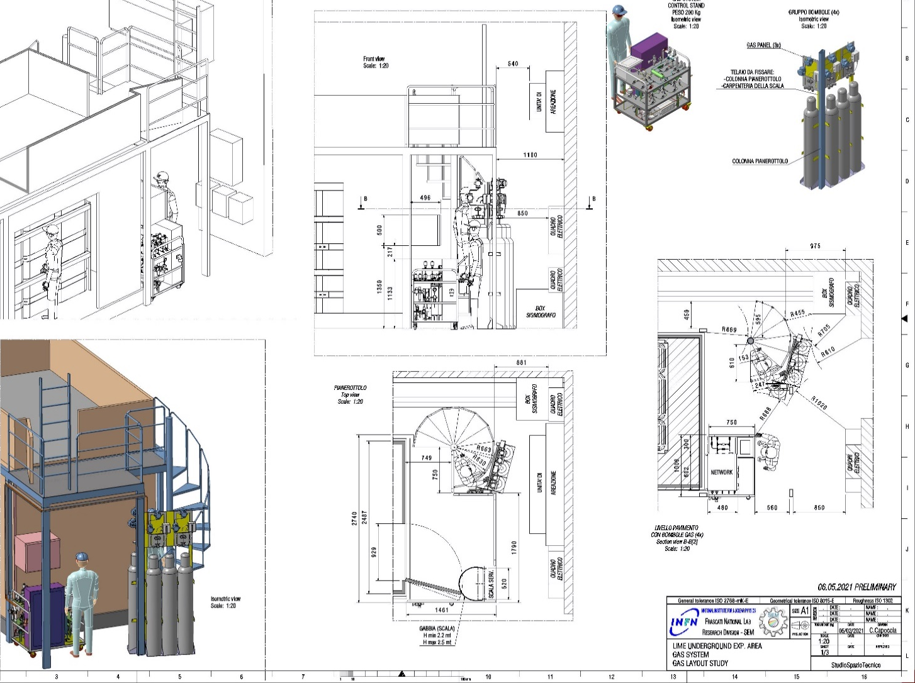
CYGNO EXPERIMENT (1)
E’ stato completato lo studio per portare il detector LIME nel laboratorio underground dei LNGS.
Sono previste due fasi di R&D:
La prima con il rivelatore ‘’alone’’ con solo la Faraday Cage per ottimizzare il setup e per la raccolta dati in condizioni di underground.
La seconda fase prevede di procedere all’installazione (graduale) di tre strati di shielding (Rame-Piombo-Acqua) per verificare e ottimizzare la configurazione di shielding da utilizzare.
Sono stati definiti i lavori necessari per adeguare gli spazi che sono stati messi a disposizione e pianificati gli interventi per i servizi (gas, alimentazione elettrica, rete dati etc. )
Sono state anche sviluppate le procedure per le varie operazioni e la relativa PRA richiesta (e approvata) dai LNGS per poter procedere all’inizio dei lavori.
LIME SETUP
LIME AREA
Giugno 2021 Cesidio.Capoccia@lnf.infn.it

Slide 4
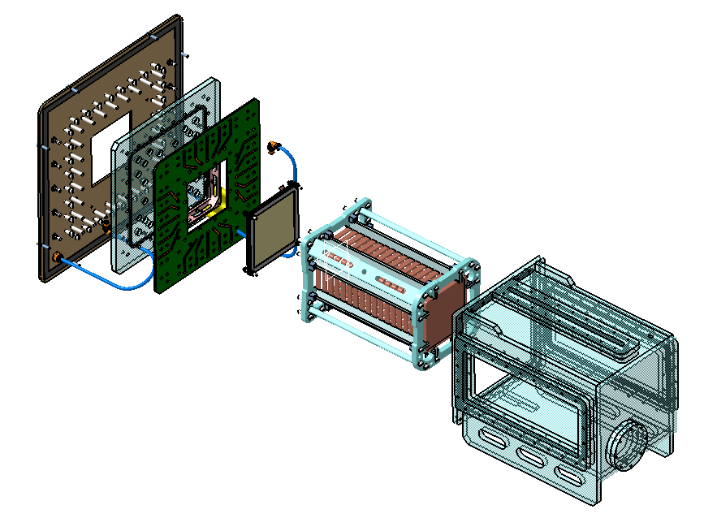
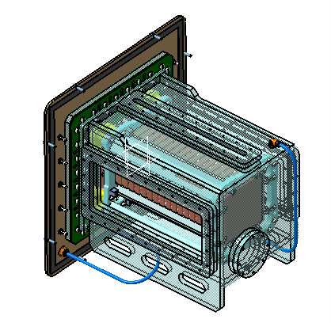
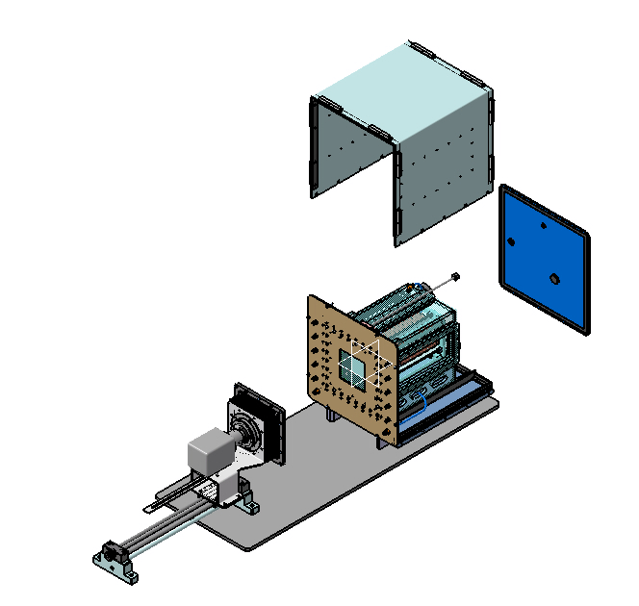
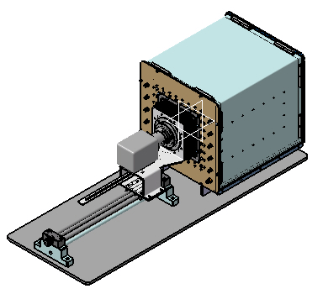
CYGNO EXP. (2): NEW DETECTOR ‘’GIN’’
Per portare avanti una serie di ulteriori test sulla ‘’TPC’’ di Cygno, si è deciso di realizzare un nuovo detector in scala ridotta denominato ‘’GIN’’, che andrà a sostituire ‘’Lemmon’’ e ‘’Mango’’.
PATCH PANEL
WINDOW & PCB
GEM (100x100 mm)
FIELD CAGE (DRIFT 250 mm)
GAS VESSEL
FARADAY CAGE
CAMERA
Giugno 2021 Cesidio.Capoccia@lnf.infn.it

Slide 5
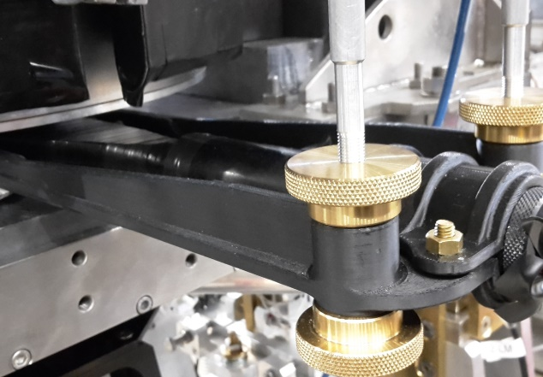
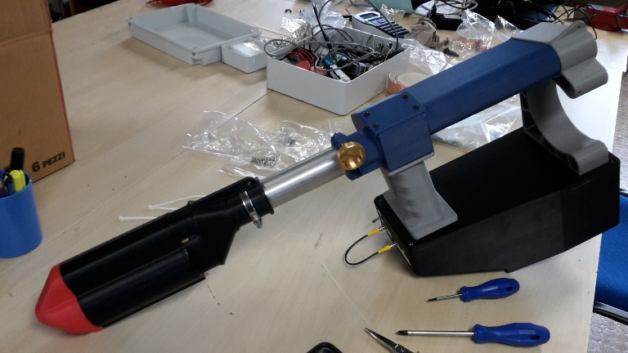
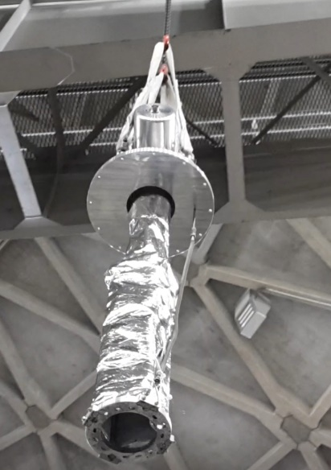
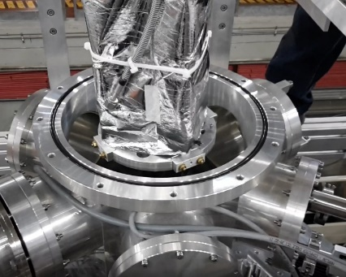
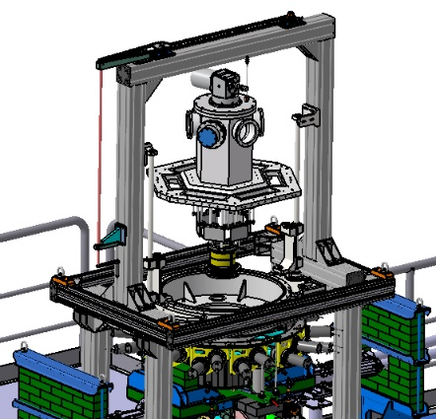
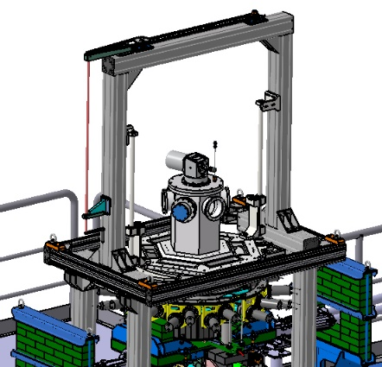
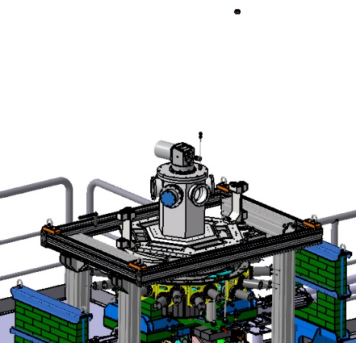
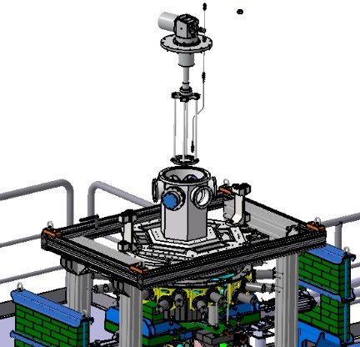
SICURA DETECTOR
La realizzazione del prototipo è terminata e sono in corso i test
Salvo attività di ottimizzazione derivanti dai test si può considerare il lavoro finito.
KAONNIS ACTIVITY
SIDDHARTA II - SIDDHARTINO
Il lavoro di debugging del setup continua.
Sono stati realizzati i supporti ex-novo per il Kaon-Trigger per migliorare rigidità/stabilità...
VIP II è coinvolto nella ristrutturazione del sito U-LNGS mirata alla convivenza con Cygno. Quindi si sta adeguando il setup e i servizi alla nuova configurazione degli spazi.
SIDDHARTA II - SIDDHARTINO
E’ stato necessario sostituire tutto il sistema criogenico di raffreddamento della targhetta, l’operazione è stata organizzata ed eseguita in due giorni.
1) Apertura e rmozione della targhetta
3) Rimozione meccanica movimentazione
2) Chiusura
3) Estrazione Target-Cooler
Giugno 2021 Cesidio.Capoccia@lnf.infn.it

